Slide 1
物业服务企业维修资金
应急使用申请流程
南充市房屋维修资金管理中心
因一般使用程序需要打印签字表，本次先培训应急使用程序。
主讲人：朱春

Slide 2
目 录
01
账号注册
03
业务网上申请流程
02
业务申请材料下载

Slide 3
RART 01
账号注册

Slide 4
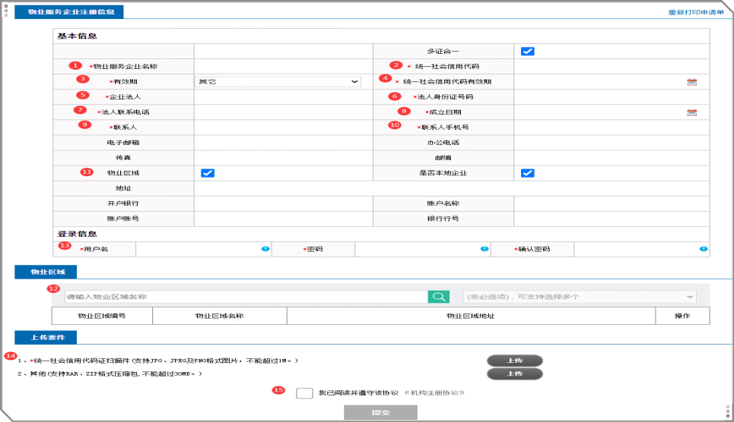
1.统一登录网址：www.ncwxzj.com
在账号登录选择“物业企业注册”
账号注册注意事项

Slide 5
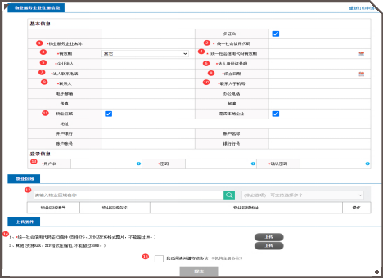
2.账号注册注意事项
①-⑤和⑧按照公司营业执照上的信息填写；
⑥-⑦填写营业执照上法人代表的身份证号和联系方式；
⑨-⑩填写本次申请代表的姓名和联系方式；
⑪⑫选择本公司服务的物业小区，支持多选；
⑬用户名填写营业执照上的公司名称，密码自设；
⑭上传营业执照原件的扫描件；
⑮勾选“我已阅读并遵守协议”，并点击提交，弹出提交人框：选择“朱春”。
3.账号申请提交之后，请电话告知0817-2666583维修资金办公室，进行账号审核。

Slide 6
RART 02
业务申请材料下载

Slide 7
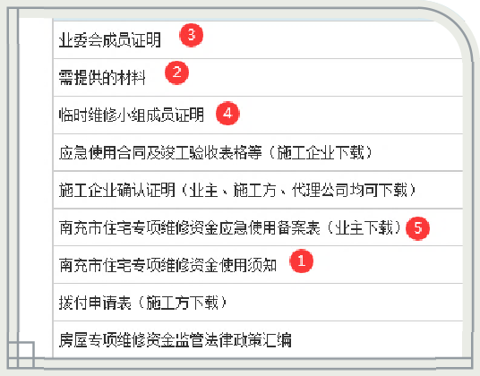
1.登录网址www.ncwxzj.com，选择标题栏“资料下载”
2.下载文件
①下载“使用须知”，阅读里面应急使用范围；
②下载“需提供的材料”，里面是对需提供材料的简要说明；
③④“业委会成员证明”和“临时维修小组成员证明”二选一下载，仅需提供一份证明即可；
⑤“南充市住宅专项维修资金应急使用备案表（业主下载）”里面包含申请表，使用方案，补漏名单，成员承诺书。按相关要求填写签字盖章。

Slide 8
RART 03
业务网上申请流程

Slide 9

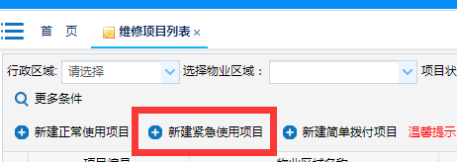




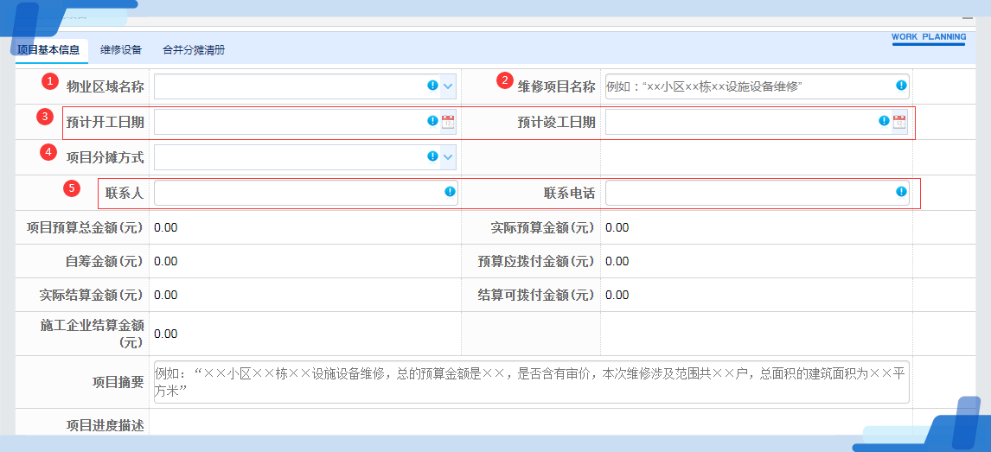
1.登录网址www.ncwxzj.com，使用自己的账号密码登录。
2.进入主页面，在“快捷入口”找到“维修项目列表”，点击进入。
选择本次申报的小区
填写本次需要维修的项目名称
4.填写
“项目基本信息”
提供一个预期的施工日期
“项目分摊方式”统一选择“按建筑面积分摊”
联系人填写业主的姓名和电话
3.点击
“新建紧急使用项目”

Slide 10
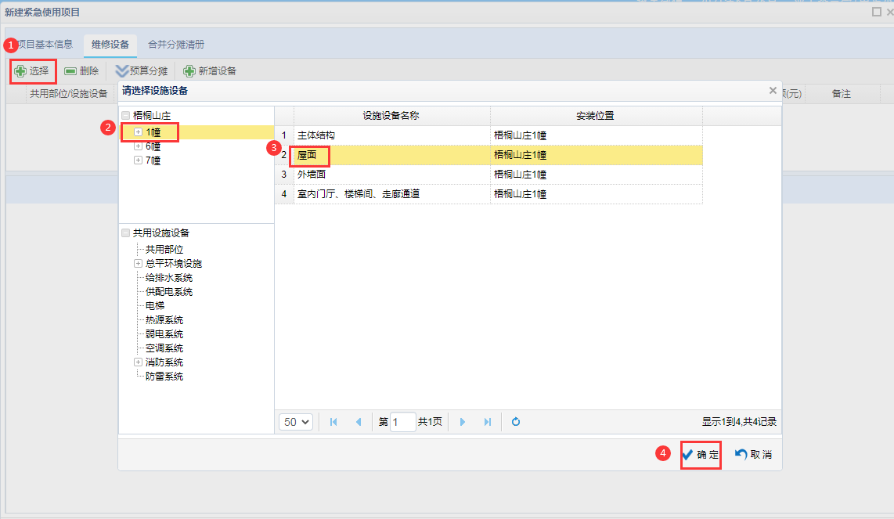
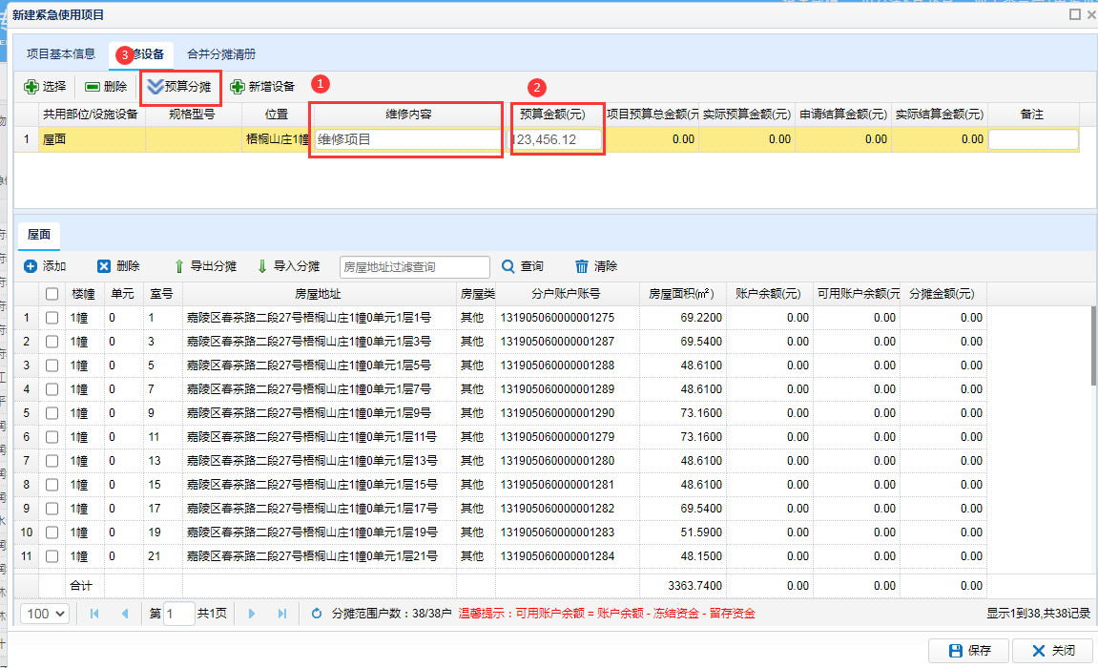
5.填写“维修设备”
①根据本次申报项目填写维修内容
②根据造价公司出具的招标控制价或者业主自行提供的工程量清单填写预算金额
③点击“预算分摊”
02
01
①点击“+选择”
②在弹出框选择本次维修项目的使用范围
③选择本次维修项目的内容
④点击“确定”保存

Slide 11
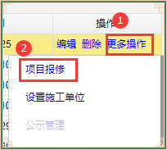
6.如本次需多栋楼分摊维修资金，请重复步骤5。
确认完全分摊范围之后，点击“保存”。
7.更多操作
①找到本次申请项目，点击“更多操作”
②点击“项目报修”

Slide 12
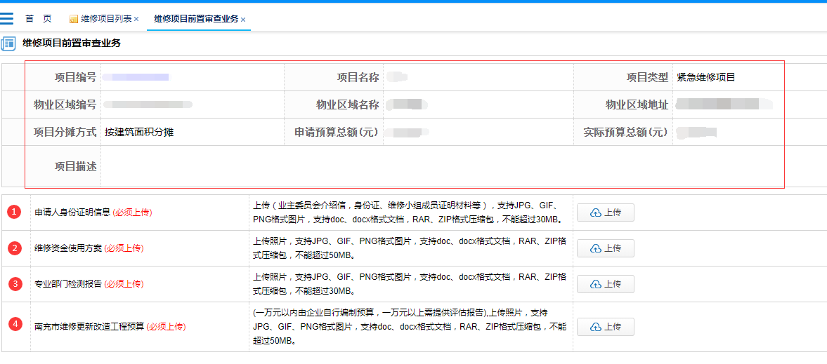
8.项目报修
*本部分文件上传请清晰拍照，压缩文件包上传
此处添加详细文本描述，建议与标题相关并符合整体语言风格，此处添加此处添加详细文本描述，建议与标题相关并符合
08
项目
报修
①上传业主的成员证明，身份证复印件（以及房产证复印件）
②上传本次申请的使用备案表、使用方案
③上传电梯质检报告，消防质检报告，补漏申请名单
④上传整份工程预算文件
9.点击“提交”
提交人选择：朱春

Slide 13
感谢您的观看
主讲人：朱春

